Slide 1
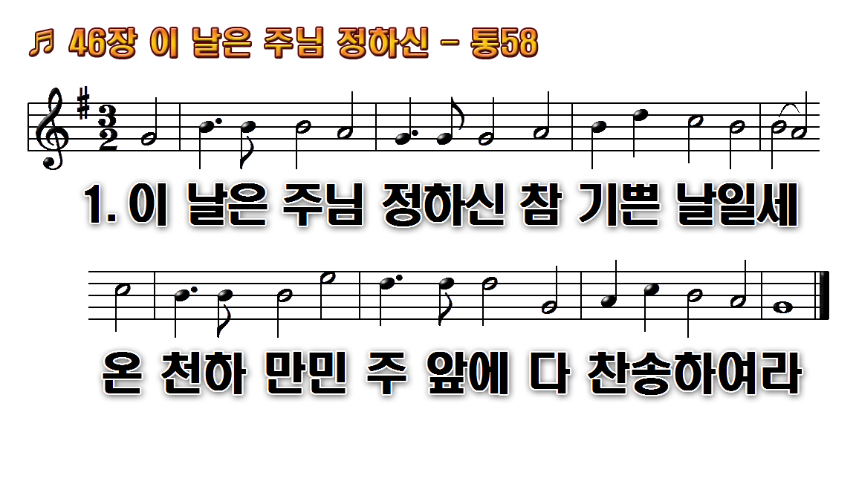
1
2
3
4

Slide 2
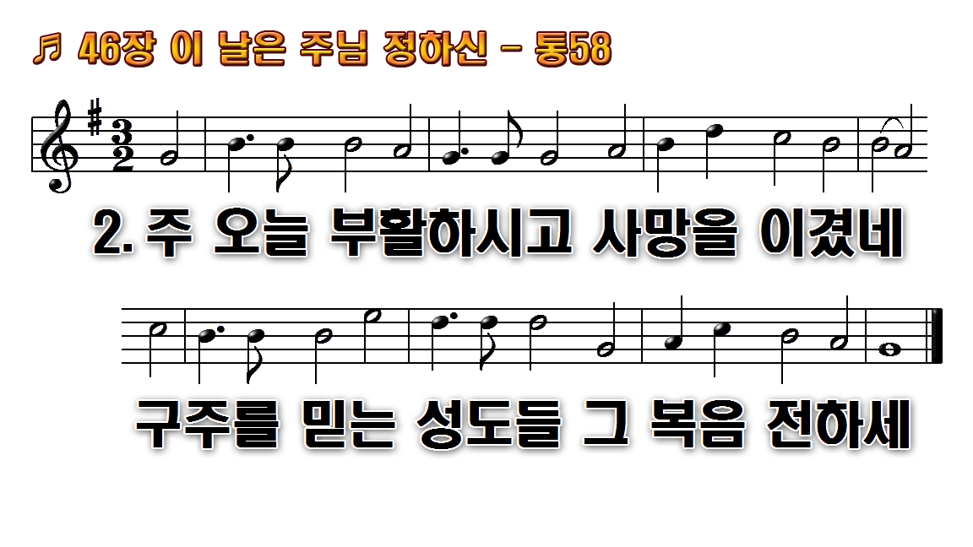
1
2
3
4

Slide 3
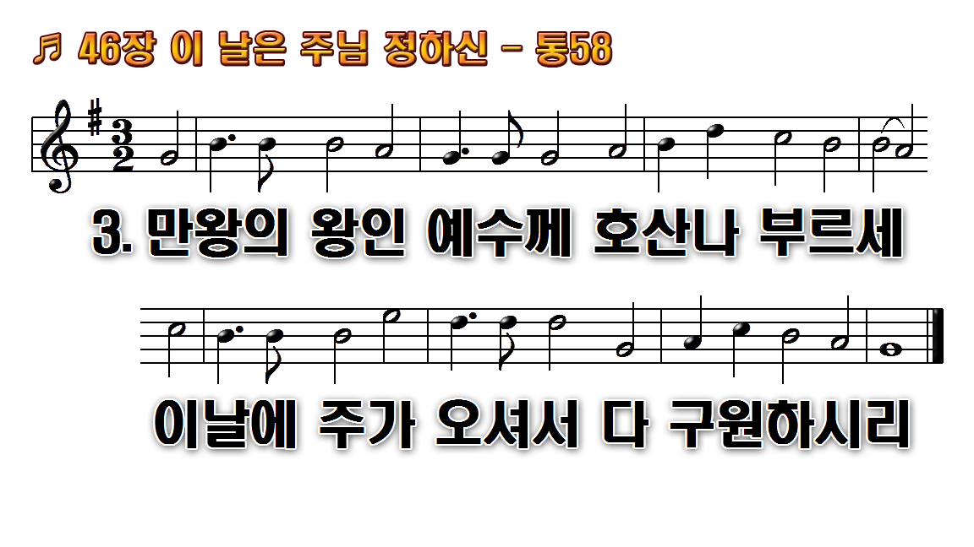
1
2
3
4

Slide 4
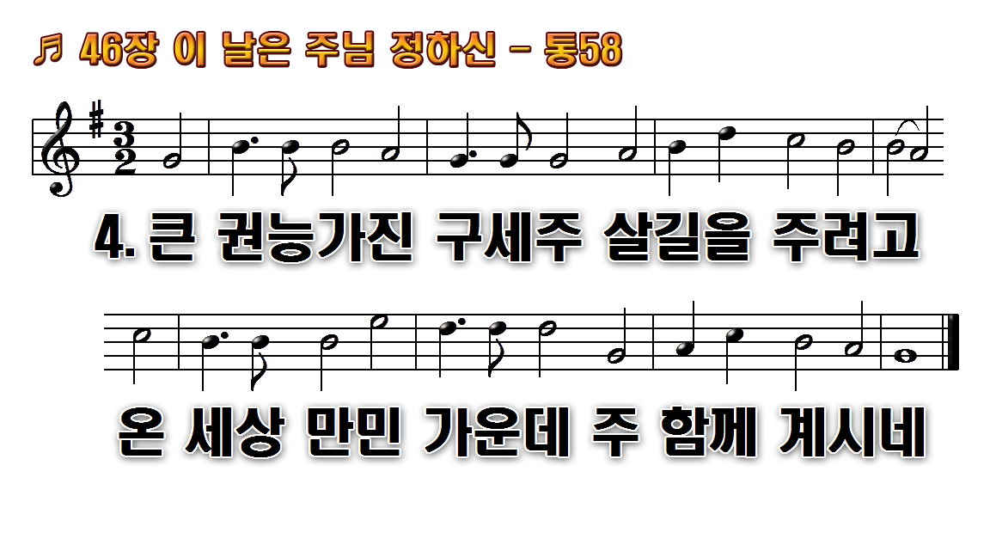
1
2
3
4

Slide 5
